Slide 1
Hälso- och sjukvårdsdirektören informerar
Lena Gjevert, hälso- och sjukvårdsdirektör
HSN AU 20220601

Slide 2
Aktuellt och på gång inom hälso- och sjukvården
Lena Gjevert, hälso- och sjukvårdsdirektör
Madelene Johanzon, områdeschef Öppenvård
Mikael Bergenheim, områdeschef Slutenvård
Petra Lundgren, områdeschef Vårdkvalitet
Susanna Höjdén, områdeschef Samverkan

Slide 3
Avskaffande av source control
Smittskydd Värmland avser att ta bort rekommendationen om source control från och med 7 juni
Anledningen är att antalet fall bland patienter och personal som provtas vid symtom minskat ytterligare och att allt färre patienter vårdas inom slutenvården med covid-19
Beredskapen är fortsatt hög för att återinföra rekommendationen vid ökad smittspridning
Fortsatt gäller att vara observant på symtom hos personal och patienter
Smittspårning i vård och omsorg gäller oförändrat

Slide 4
Sjukfrånvaro
Till och med april 2022

Slide 5
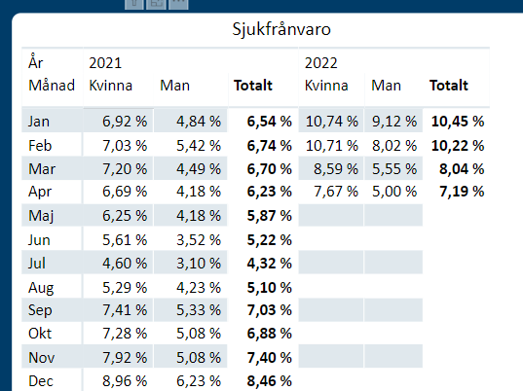
Sjukfrånvaro april 2022: 7,19%
April 2021: 6,23%
Sjukfrånvaron fortsätter att minska, jämfört med
årets inledande månader. Trenden går åt rätt håll.
Jämfört med 2021 har HS fortfarande en hög sjukfrånvaro

Slide 6
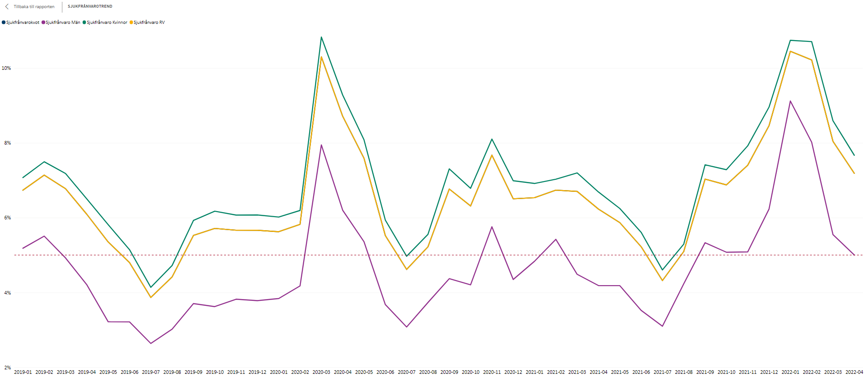
2019-202204

Slide 7
Vaccination

Slide 8
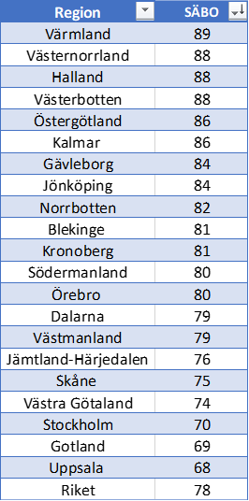
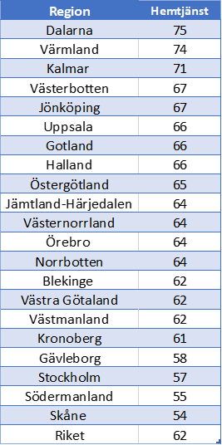
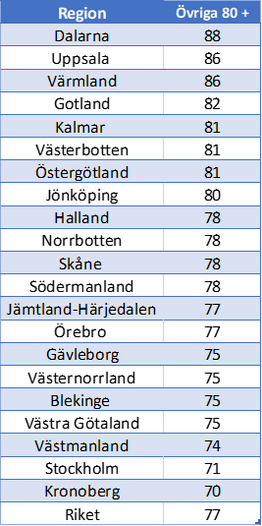
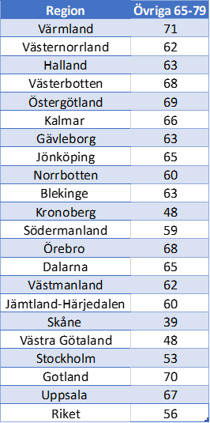
Vi ligger mycket bra till i de nationella siffrorna.

Slide 9
FOHM - Antagande scenario 20/4-20/7 I relation till virusets förändring och vaccinationseffekter
Virusets förändring:
Omikronvarianten fortsätter cirkulera BA.2-stammen dominerar.
Nya virusvarianter där vaccinet får sämre/utebliven effekt
Skyddet mot reinfektion består i 12 månader mot samma variant och i 3 månader om man tidigare haft en annan variant.
Scenariot visar på en ökning av antalet fall i maj. Man räknar med att ca. 60 patienter/dag in på sjukhus vilket innebär att vården behöver ta höjd för ett ökat vårdbehov

Slide 10
FOHM - Antagande scenario 20/4-20/7 I relation till virusets förändring och vaccinationseffekter
Vaccinet:
Skyddet mot infektion med omikron efter vaccination kvarstår 3 månader.
Hybrideffekt – Vaccination i kombination med genomgången sjukdom (ger det tillräcklig immunitet vilket kan minska behovet för påfyllnadsdos?)
En arbetsgrupp är tillsatt på WHO som arbetar med uppdatering av covid-vaccin. Målet är att ta fram vaccin som har en mer omfattande effekt och som även påverkar smittspridning. Oklarheter kring när vaccinet blir aktuellt för användning och hur många doser som finns att tillgå. Vid få doser kan prioriteringsordning bli aktuellt.
Notes:
SÄBO
Hemsjukvård/hemtjänst
80+
Allvarlig immunbrist
Måttlig immunbrist + Downs syndrom
Sjunkande åldersordning

Slide 11
Vaccinationer mot covid-19 höst/vinter 2022-23
Vaccinationsinsatsens syfte är att skydda mot allvarlig sjukdom och död
Covid-19 är nu en mindre dödlig sjukdom än under 2020-21, särskilt för personer med immunitet efter vaccination och även för personer med immunitet efter sjukdom
De nuvarande vaccinationerna med nuvarande varianter skyddar mot allvarlig sjukdom och död men bidrar ej till minskad smittspridning i samhället
Genomgången infektion ger viss immunitet, cirkulerande virus upprätthåller denna
Covid-19 är en mild sjukdom för i övrigt friska barn under 18 år
Risk för allvarlig sjukdom och död är lägre hos yngre än äldre

Slide 12
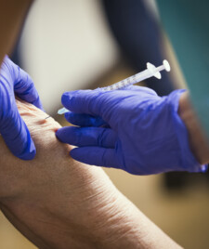
Påfyllnadsdos (dos 3) rekommenderas till:
Barn 12- 17 år i särskilda grupper
Alla från 18 års ålder

Slide 13
En andra påfyllnadsdos (dos 4) rekommenderas till:
alla från 65 års ålder
alla från 18 års ålder med Downs syndrom
alla från 18 års ålder med måttlig till allvarlig immunbrist
personer som bor på särskilt boende, personer med hemtjänst och personer
med hemsjukvård.

Slide 14
MittVaccin
Nytt journalsystem för registrering av vaccinationer
Driftsstart 30 maj

Slide 15
Område Öppenvård
Samverkan inom området under sommaren som vanligt
Sommarplanering

Slide 16
Område Slutenvård
Fokus semesterplanering!

Slide 17
Område Vårdkvalitet
Bibliotekssystemet är implementerat och rutinerna har uppdaterats
Ökning på efterfrågan av stöd med informationssökning från verksamheterna
Svårigheter att placera studenter på grund av personalbrist och patientflytt på avdelningar, mottagningar och enheter
Tandvårdssamverkan; invigning AFK, forskning samt ny doktorand på gång
Utbildningsinsatser KTC

Slide 18
Område Samverkan
Försäkringsmedicin
SIP-utbildning
God och Nära Vård

